Slide 1
Valve Dataset 기반 RAG 데이터 정제 및 분석
2주차 과제: RAG에 사용할 데이터셋 정제 및 분석
다음 주차: Vector DB 구축을 위한 문서화
대상: 4,170개 WAV 밸브 음향 데이터

Slide 2
데이터셋 개요
파일 수: 4170개
Sampling Rate: 16000 Hz
Channel: 8 Ch
Duration: 평균 10.0 sec

Slide 3
데이터 정제 자동화
Empty / NaN / Inf 점검
Sampling Rate / Channel / Duration 검증
Cleaning Report 자동 생성
Garbage In, Garbage Out 방지

Slide 4
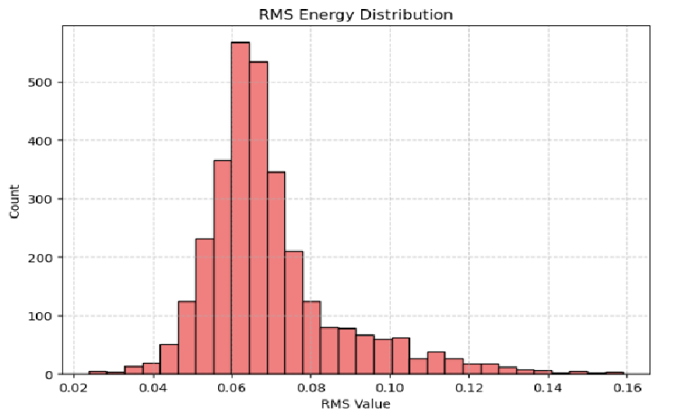
RMS 분석 결과
평균 RMS: 0.076646
표준편차: 0.020819
신호 에너지 기반 이상 징후 확인

Slide 5
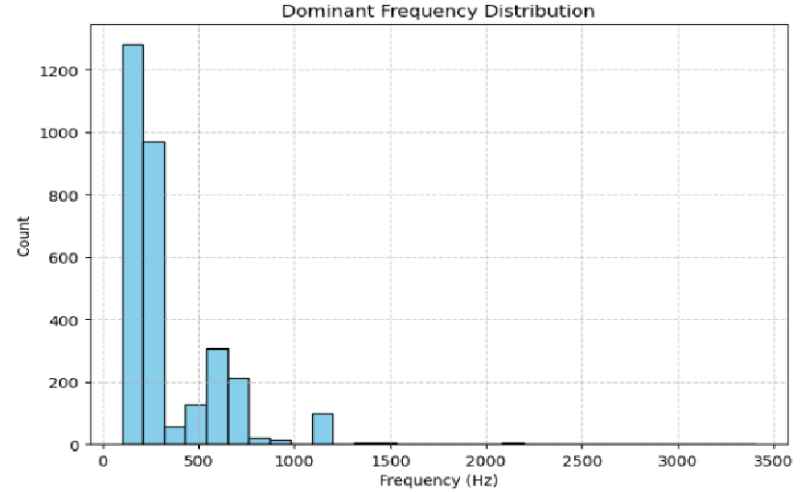
Dominant Frequency 분석
평균: 209.21 Hz
표준편차: 240.76 Hz
FFT Peak 기반 주파수 특성 확인

Slide 6
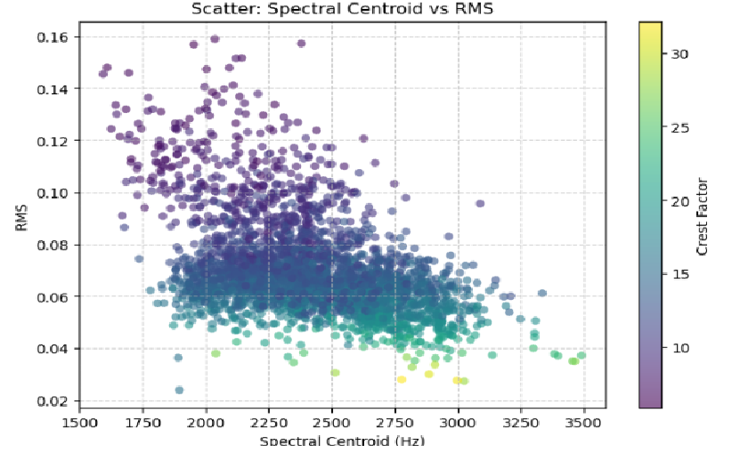
Spectral Centroid vs RMS
고에너지·고주파 샘플 식별
미세누설 또는 이상음 후보 탐지
Trouble Guide와 연계

Slide 7
Z-Score 기반 판정기준
NORMAL: μ+1σ 이하
WARNING: μ+1σ~μ+2σ
ALERT: μ+2σ~μ+3σ
DANGER: μ+3σ 초과

Slide 8
RAG 구축 연계
정비매뉴얼 / Trouble Guide / 점검절차서 작성
Chunking → Embedding → Vector DB
질문 입력 → 관련 문서 검색 → LLM 답변 생성

Slide 9
최종 제출 패키지
01_Maintenance_Manual.docx
02_Trouble_Guide.docx
03_Inspection_Procedure.docx
04_RAG_Data_Analysis_Report.docx
05_Presentation.pptx
06_QA_List.docx

Slide 10
결론
데이터 정제 자동화 완료
음향 Feature 기반 통계 분석 완료
정비 지식문서 3종 구성
Vector DB 구축을 위한 RAG 입력 문서 준비 완료

